Slide 1
Dependency Parsing
Weekly 13

Slide 2
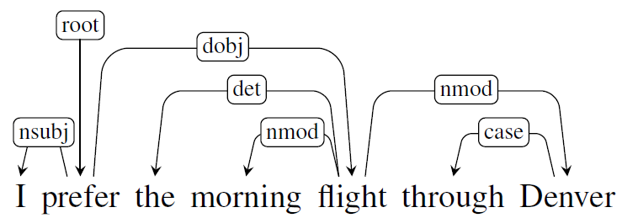
Dependency Parsing
除了前面的章节讨论的constituent-based grammar，还有一种语法被称为dependency grammar；这种语法通过词、以及词之间的有向二元语法关系来描述句法结构：
词之间的关系由上例中的带有标签的箭头表示，从头(heads)指向依存(dependents)，被称为typed dependency structure；这些标签是从一个特定的标签集中挑选出来的。

Slide 3
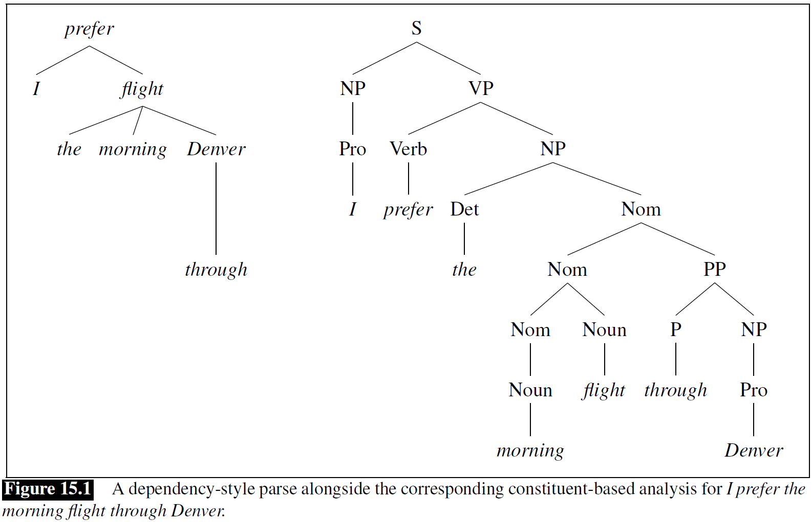
Dependency Parsing
与成分语法相比，依存语法有两个主要的优势：
依存语法擅长处理形态学丰富且词序相对自由的语言，对于任意词序，都可以通过一条有向连接代表句法结构；而成分语法对同一种语义的不同词序，都需要学习一个不同的规则；
依存语法的有向边的方向，描述了谓词及其参数的语义关系，以及词汇头的句法信息；这些信息对许多应用，诸如共指消解、自动问答和信息抽取等，有直接的帮助；而成分语法需要额外对成分进行结构分析。

Slide 4
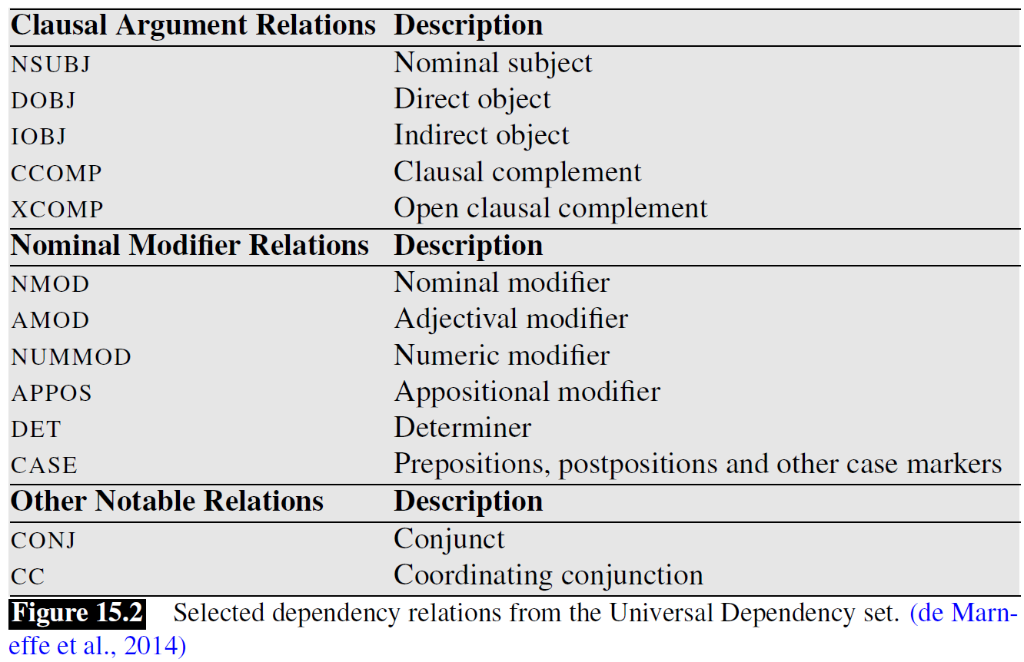
Dependency Relations
依存关系直接反应了传统语言学的语法关系的概念，每个依存关系有一个头和一个依存构成；与成分语法类似，头代表一个词组的中心词，词组的其他词都依存于它，包括直接依存和间接依存的词；依存关系可以直接描述这种依存的语义，无需成分结构；
除了描述head-dependent关系，依存关系还通过关系上的标签，描述这种关系的语义分类；例如主语、直接宾语、间接宾语等语义关系，往往无法通过成分语法简单描述出来；
Nivre(2016)提出了Universal Dependency项目，该项目提供了通用的、跨语言的、适于计算的语义关系分类，是目前依存分析常用的关系集；如右例：

Slide 5
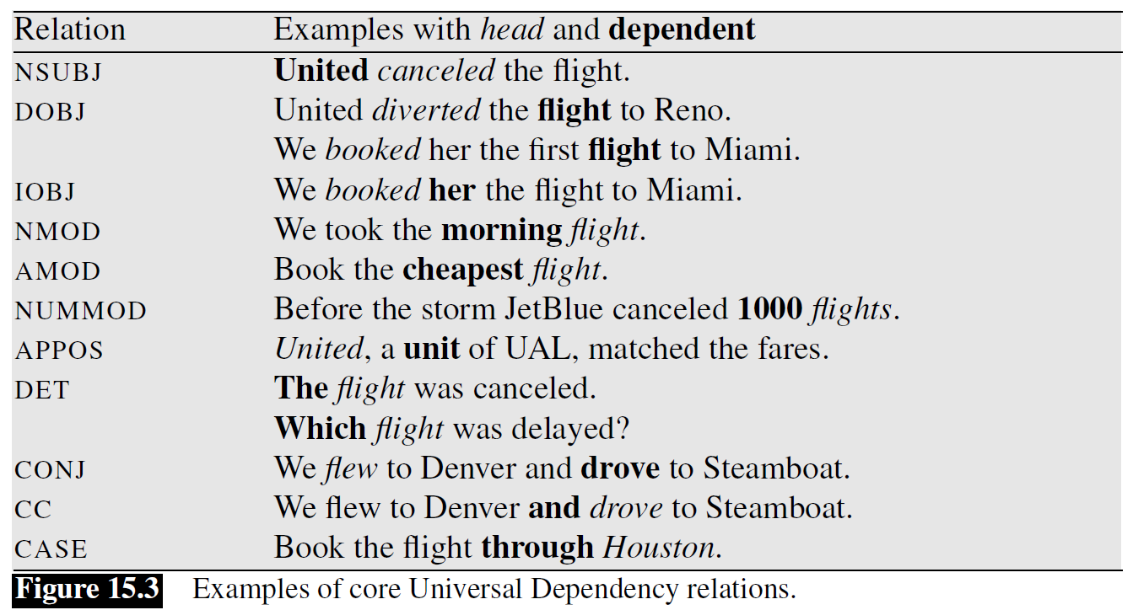
Dependency Relations
Universal Dependency中经常被使用的核心关系集，常常可以分成两大类：
从属关系(clausal relation)描述一个词与一个谓语的句法关系，如该词是谓语的主语、宾语等；
修饰关系(modifier relation)描述一个词修饰它依存的头的方式，如定冠词、形容词修饰词等；
右图是基于UD的关系示例。

Slide 6
Dependency Formalisms
依存结构，也称依存树(dependency tree)，是一种满足下列条件的有向图(directed graph)：
G = (V, A)：V代表句子中的每个字及标点符号，有时也代表词干或者前后缀等；A代表有向边，描述V间的head-dependent关系和语义关系类别；
依存树有一个根节点(root)，该节点没有入边；
除了根节点，依存树的每个节点都有且仅有一个入边；
依存树是连通图、无环图，从根节点到每个节点V都有一条唯一的路径；
虽然不同的依存语法还有各自不同的依存树约束条件，但上述条件总是需要被满足的。

Slide 7
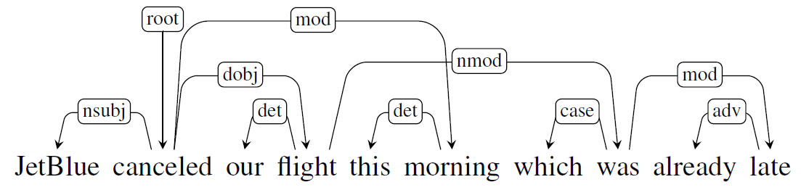
Projectivity
射影性(projectivity)是另一种对依存树的约束，如下例：
一条有向边是projective，当此边的head总有一条路径达到所有head与dependent之间的词；如：canceled→flight是projective，flight→was不是projective；
依存树是projective，当依存树的所有边都是projective；我们可以从下图总结一个规律：当依存树的所有边都不相交时，依存树是projective；

Slide 8
Projectivity
射影性反映句子中的词序性质，受语言的词序灵活度影响；上例如改成下式，则具有射影性结构：
JetBlue canceled our flight which was already late this morning
依存分析强调依存树的射影性，主要有以下几点原因：
大部分依存分析的treebank都是根据head-finding规则自动从phrased-structure的treebank转换而来的，由于转换前的解析树都是CFG解析树，因此保证了依存分析treebank的样本的依存树都是projective；
许多依存分析的算法要求射影性；transition-based算法只能处理具有射影性结构的句子，当处理non-projective的句子时总会出错；这种算法限制是提出更灵活的graph-based算法的动机之一。

Slide 9
Dependency Treebanks
与成分句法分析一样，treebank对训练和评估依存分析解析器来说也是至关重要的；通常可通过人工标注、EM或基于规则转变已存在的treebank几种方式获得；
对于形态学丰富的语言，如捷克语、印地语等，大部分treebank是由人工标注的，如Bejeck(2013)等创造的Prague Dependency Treebank；
对于英语，主要的treebank大多都是从已经存在的phrased-based treebank中转换而来的；Hovy(2006)等创造的OntoNotes项目还从传统的新闻文本拓展到电话记录、网络博客、广播、talkshow等，横跨英语、中文、阿拉伯语等；

Slide 10
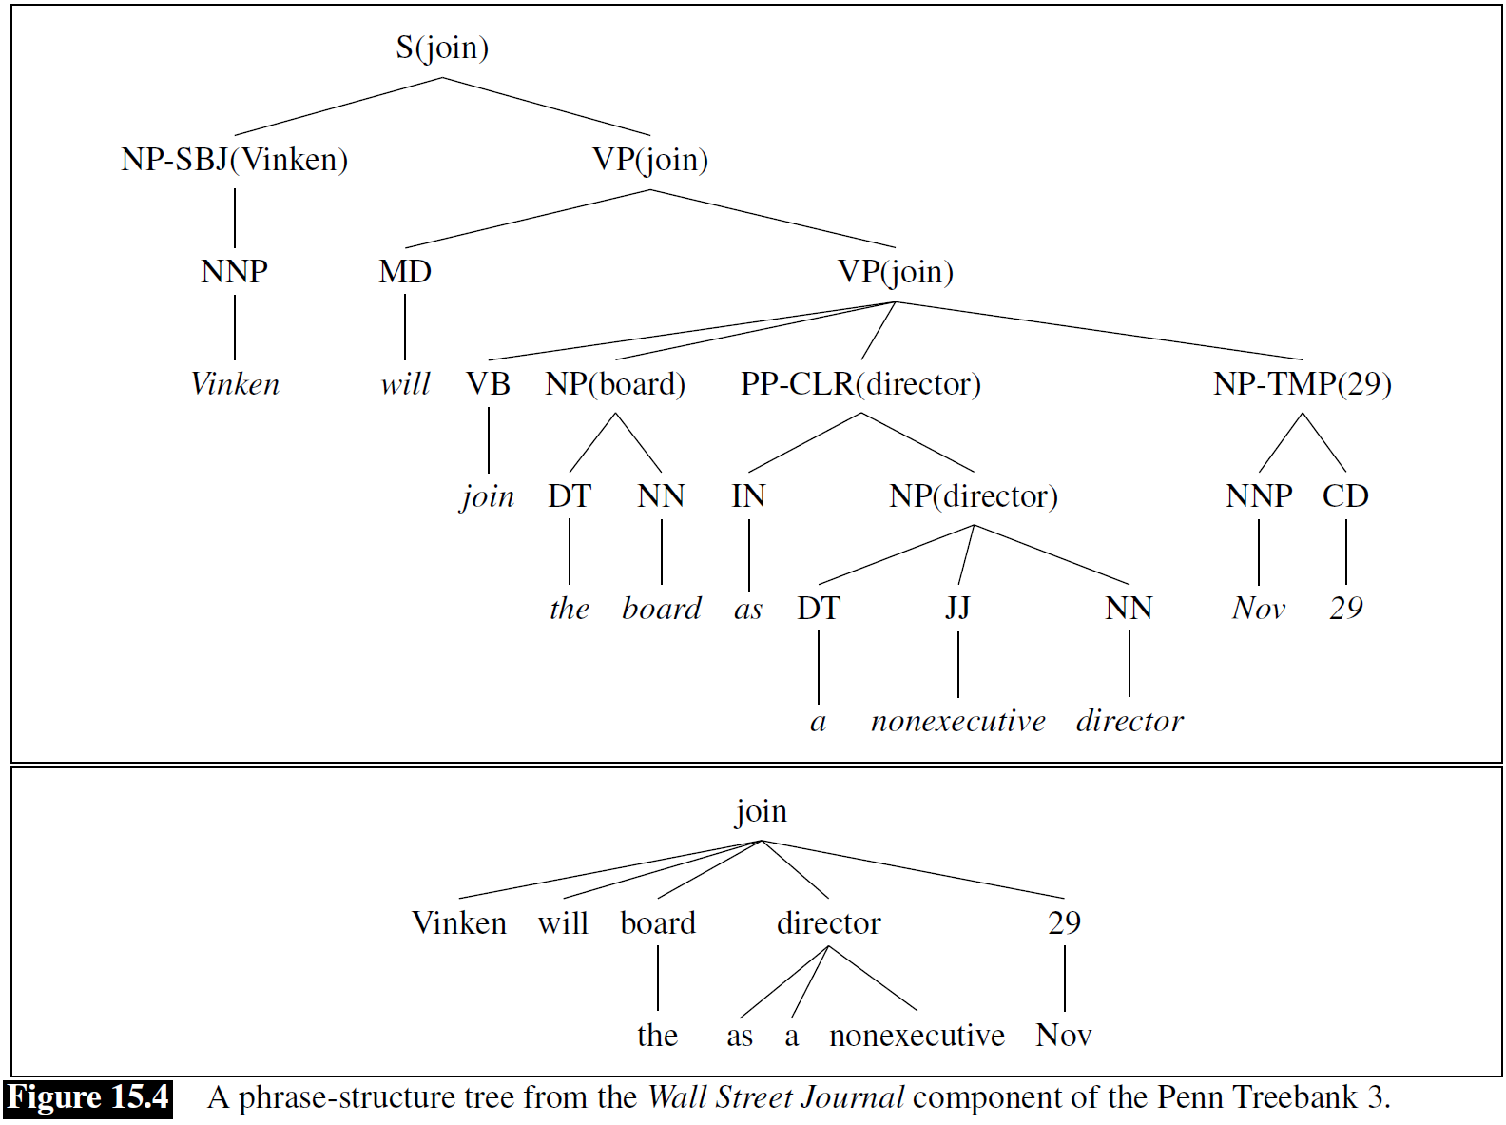
Dependency Treebanks
Xia和Palmer(2001)提出了一种简单而有效的转换方式：
使用合适的head-finding规则，确定解析树中每个节点的head；
生成依存树时，对解析树的每个节点，使其成为head的子节点的head作为有向边的head，其他子节点的head作为有向边的dependent，生成一条依存关系；
右图示例，S节点的子节点是NP-SB和VP，根据规则，VP的head成为S的head，则以VP的head为有向边的head，NP-SBJ的head为有向边的dependent，生成一条依存关系。

Slide 11
Dependency Treebanks
如果原解析树的non-terminals带有包含额外语义信息的标签，如NP-SBJ中的SBJ代表主语，还可以自动为依存树的有向边标注语义类别；
然而，上述方式是有缺陷的，即生成的依存树所包含的语义，受原解析树包含的语义限制，如：
原解析树难以包含形态学信息；
无法生成non-projective的结构；
对于名词短语，缺乏更加详细的内部结构标注；
为了克服上述缺陷，大多数非英语的依存分析treebank直接由人工进行标注生成。

Slide 12
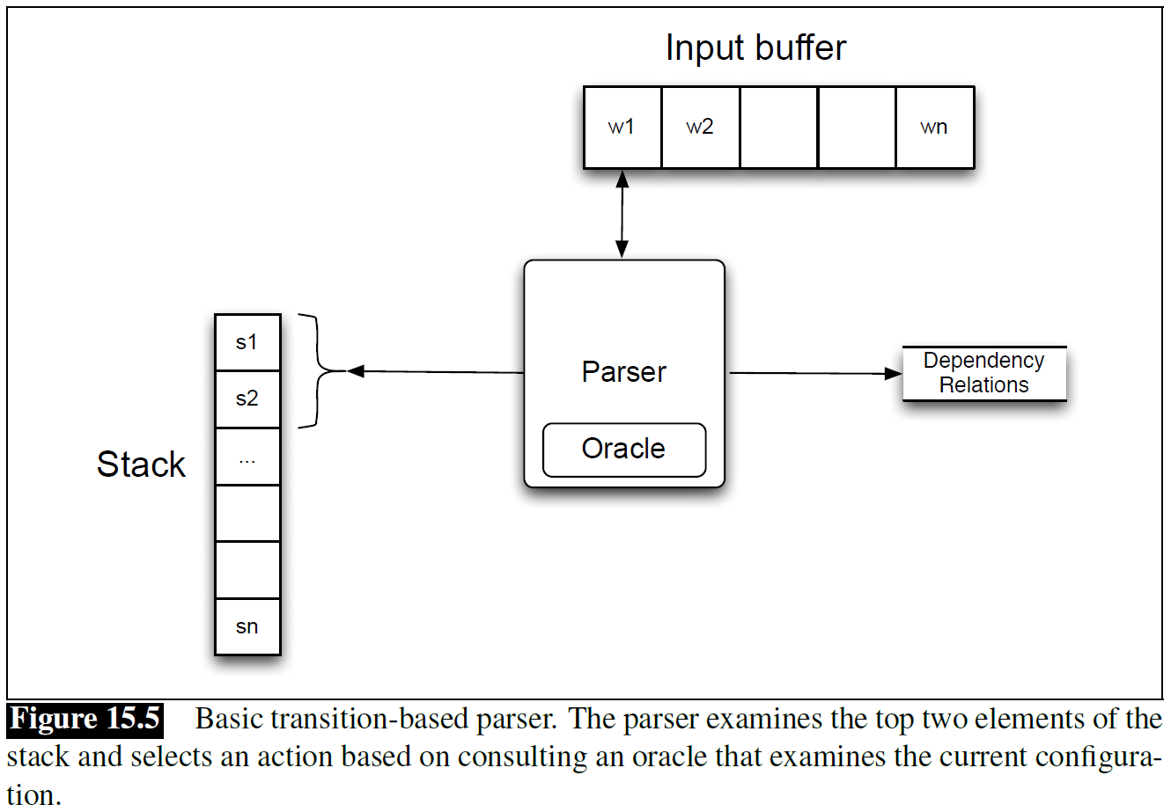
Transition-Based Dependency Parsing
Transition-based方式受Aho(1972)的shift-reduce parsing影响而提出，其框架称为configuration，如右图所示：
Input buffer是待处理的输入字符串，从左向右逐词处理字符串的每个词；
Stack是未处理完的字符串，每次处理过程都只处理stack最上面的两个词；
Parser是解析器，由其通过询问内部的oracle来处理stack最上面的两个词；处理是指，根据configuration的当前特征，从预定义的三种操作中选择一种进行操作，从而变成新的状态（结果）；
Dependency relation是储存结果的区域，只储存生成有效依存关系的结果。

Slide 13
Transition-Based Dependency Parsing
为解释清楚configuration的工作原理，首先定义三种操作，每种操作都处理stack中最上面的两个词或input buffer最左边的词，被称为arc standard：
LeftArc：声明stack最上面的第一个词和第二个词间有head-dependent关系，其中第一个词是head；从stack中移除第二个词；
RightArc：声明stack最上面的第一个词和第二个词间有head-dependent关系，其中第二个词是head；从stack中移除第一个词；
Shift：暂不对stack最上面的两个词操作，将input buffer中最左边的词移至stack最上面；
Configuration的初始化：input buffer初始化为句子；stack初始化为只包含ROOT符号的stack；dependency relation初始化为空集；
解析的目标就是逐字处理input buffer中的每个词，直至configuration达到某种新状态，此时stack只剩ROOT符号，input buffer为空集，dependency relation储存完整的依存树。

Slide 14
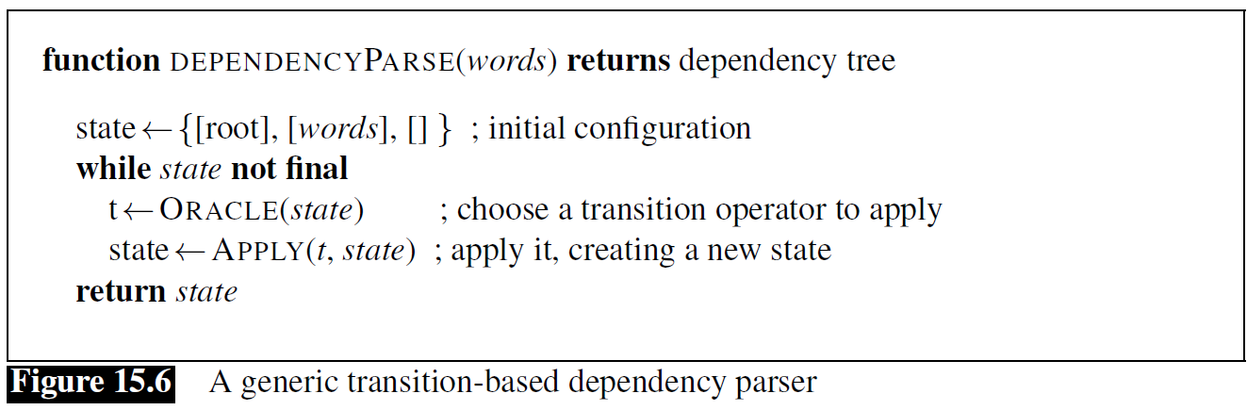
Transition-Based Dependency Parsing
解析的过程是一个迭代的过程，其本质是贪婪算法；解析过程的每一步中：
oracle根据configuration当前的状态特征，如stack最上面两个词及其词性、input buffer最左边的词及其词性等，从三种预定义的操作中选择一种操作；
parser根据该操作对stack和input buffer进行操作；
操作如果是LeftArc或RightArc，此时生成一条依存关系，将其存入dependency relation；
Transition-based parsing算法如下：

Slide 15
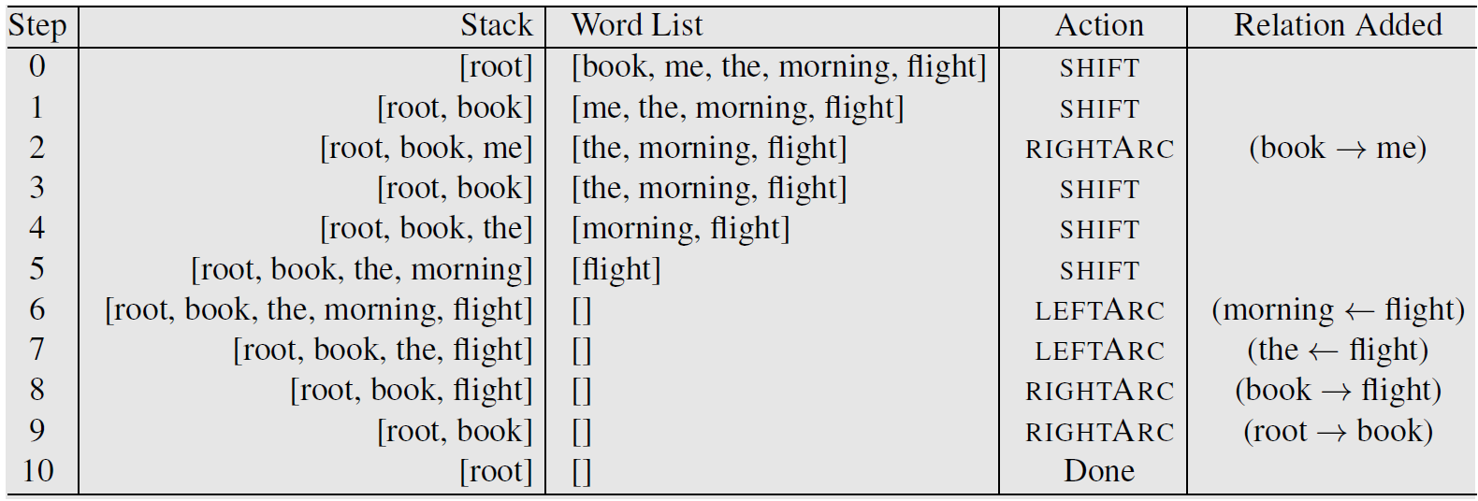
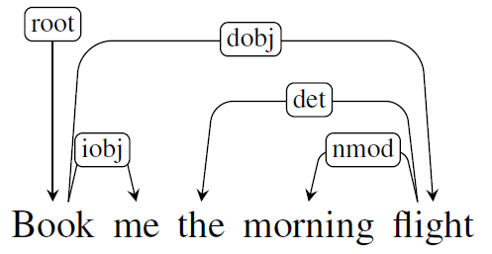
Transition-Based Dependency Parsing
解析的时间复杂度是O(n)，n是输入字符串的长度；
下图是对例句解析过程的示例：
9
8
7
2
6

Slide 16
Transition-Based Dependency Parsing
基于上例，我们有三条需要注意的事情：
实例中的解析过程并非是唯一正确的解析过程；通常来说，即存在不同的解析过程，同样生成与示例相同的依存树，也存在不同的解析过程，生成与示例不同、但也有效的依存树；
上例中暗含一个假设，即每步解析都是正确的；但在实际中，该假设通常是不合理的；作为贪婪算法，一旦某一步解析发生错误，则在接下来的解析过程中将无法弥补该错误，直至最终生成错误的依存树；为了缓解该问题，一些尝试更全面地探索操作空间的方法被提了出来；
出于简单，上例在解析过程中没有提到边的标签的确定；为了生成有标签的依存树，我们可以将LeftArc和RightArc拓展为LeftArc(label)和RightArc(label)，label为每一种标签；由此，操作从三种增至2N+1中，N是标签数量；当然，这大大增加了oracle的复杂度。

Slide 17
Creating an Oracle
Oracle以configuration为输入，以一种操作为输出；因此，为了训练oracle，我们需要(configuration，operator)对的训练样本；
然而，依存分析treebank的样本都是(sentence，tree)对，为此我们需要按照如下方法，从treebank的样本中提取训练样本；
初始化configuration，以treebank样本的依存树为正确标注的结果，按照如下原则选择每次处理的操作：
选择LeftArc：当选择该操作可以生成依存树中正确的依存关系时；
选择RightArc：(1)当选择该操作可以生成依存树中正确的依存关系时；(2)所有依赖于stack最上面词的其他词都已经被处理过；
选择Shift：其他情况
需注意，选择RightArc时的第(2)个条件，其目的是为了防止该词被过早地从stack中删除，使得后续依赖于它的依存关系无法被处理。

Slide 18
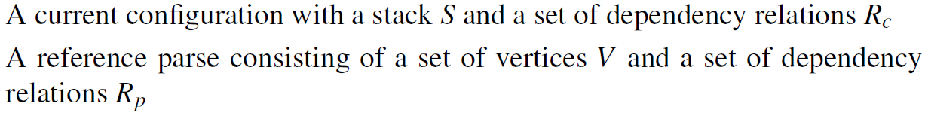
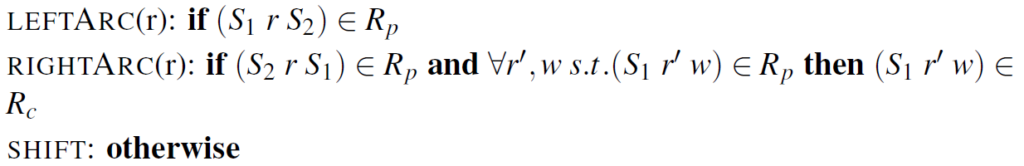
Creating an Oracle
更正式地，上述方式可以被定义为：
通过上述方法，每一个处理过程都可以获得一个训练样本，一个完整的解析过程最终可以生成很多个所需的训练样本。

Slide 19
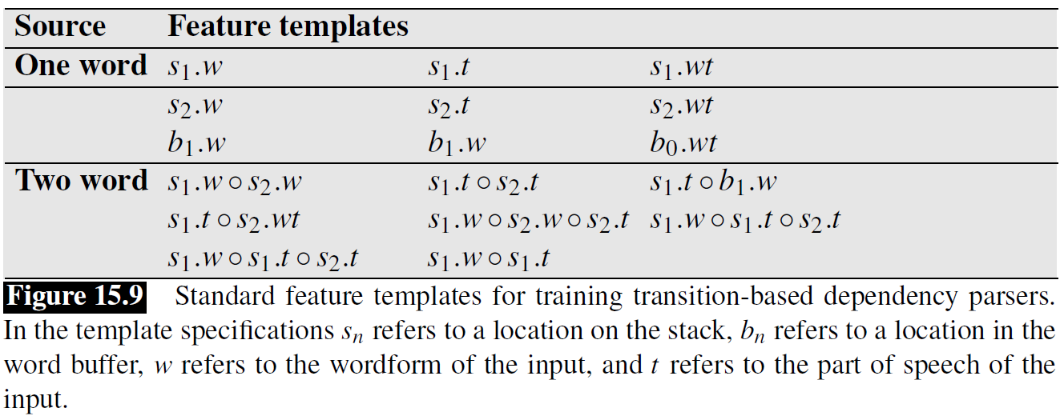
Creating an Oracle
与POS tagging和partial parsing一样，训练oracle所需的特征也包括词、词性、word form、lemma等；所有前面章节提到的特征，都可以用于训练oracle；
为了专注于最有效的特征，训练oracle的特征往往从stack顶部、buffer左边和relation中与前两者包含的词有关的依存关系这几个地方抽取；
通常使用特征模板从configuration中抽取训练oracle所需的特征，如下例：

Slide 20
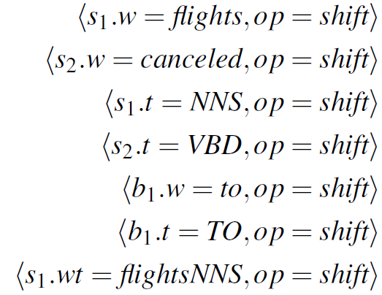
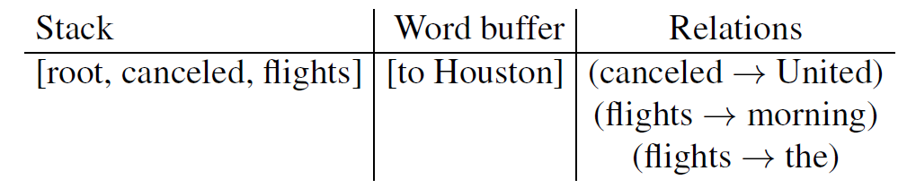
Creating an Oracle
下图为从configuration中抽取特征的示例：
很多年来，训练oracle最有效的模型是MLR和SVM；随着神经网络的兴起，跟随Chen和Manning(2014)，众多研究者提出了基于神经网络的模型；神经网络模型避免了大量繁复的人工特征，克服数据稀疏的问题，可以更有效地利用数据，成为现在SOTA的依存分析模型。

Slide 21
Advanced Methods in Transition-Based Parsing
在arc standard模型中，RightArc总是被延迟应用；只有当所有依赖于stack最顶端的词的其他词被处理过后，RightArc才被允许应用；然而，随着句子长度增加，被延迟的时间越久，模型越容易出现解析错误；
Arc eager模型被提出来用于解决这个问题，通过对预定义的操作进行如下修改，可以使RightArc尽可能早地被应用：
LeftArc：声明stack最上面的词和buffer最左边的词间有head-dependent关系，其中buffer最左边的词是head；移除stack最上面的词；
RightArc：声明stack最上面的词和buffer最左边的词间有head-dependent关系，其中stack最上面的词是head；将buffer最左边的词移至stack最上面；
Shift：将buffer最左边的词移至stack最上面；
Reduce：移除stack最上面的词。
上述操作不再处理stack最上面的两个词，而是处理stack最上面的一个词和buffer最左边的一个词。

Slide 22
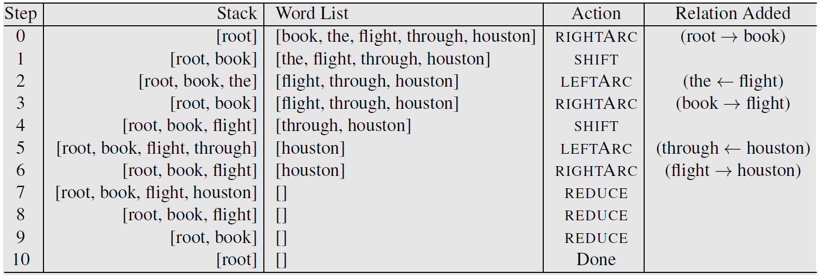
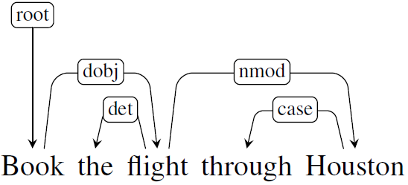
Advanced Methods in Transition-Based Parsing
下图是arc eager模型对例句的解析过程：
上例不仅反映arc eager处理RightArc的优势，还反映了transition-based框架的灵活性；只需要进行少许变动，就可以处理多种多样的句法和语法问题，如POS(Choi, 2011)、non-projective依存分析(Nivre, 2009)、SRL(Bhat, 2017)等。
0
3
6
2
5

Slide 23
Advanced Methods in Transition-Based Parsing
Transition-based Parsing是一种贪婪算法，由于每一步只需考虑当前的最优解，该算法的计算效率很高；但算法的脆弱性也来自于此，只有parsing过程中有一步出现错误，就无法求得正确的依存树；
Beam search模型被提出来解决该问题；beam search模型可以同时追踪N条解析树（N是beam width），最终从这些路径中挑选得分最高的解析树作为最优解；
传统transition-based parsing解析的每一步，oracle根据当前configuration的状态特征，选择概率最大的操作并将其应用于configuration；在beam search模型中，oracle将当前操作的概率视为当前得分用于计算解析树的得分，对每个追踪的解析树应用全部操作，选择N个得分最高的解析树继续追踪；最终得到N条解析树，选择得分最高的解析树作为最优解。

Slide 24
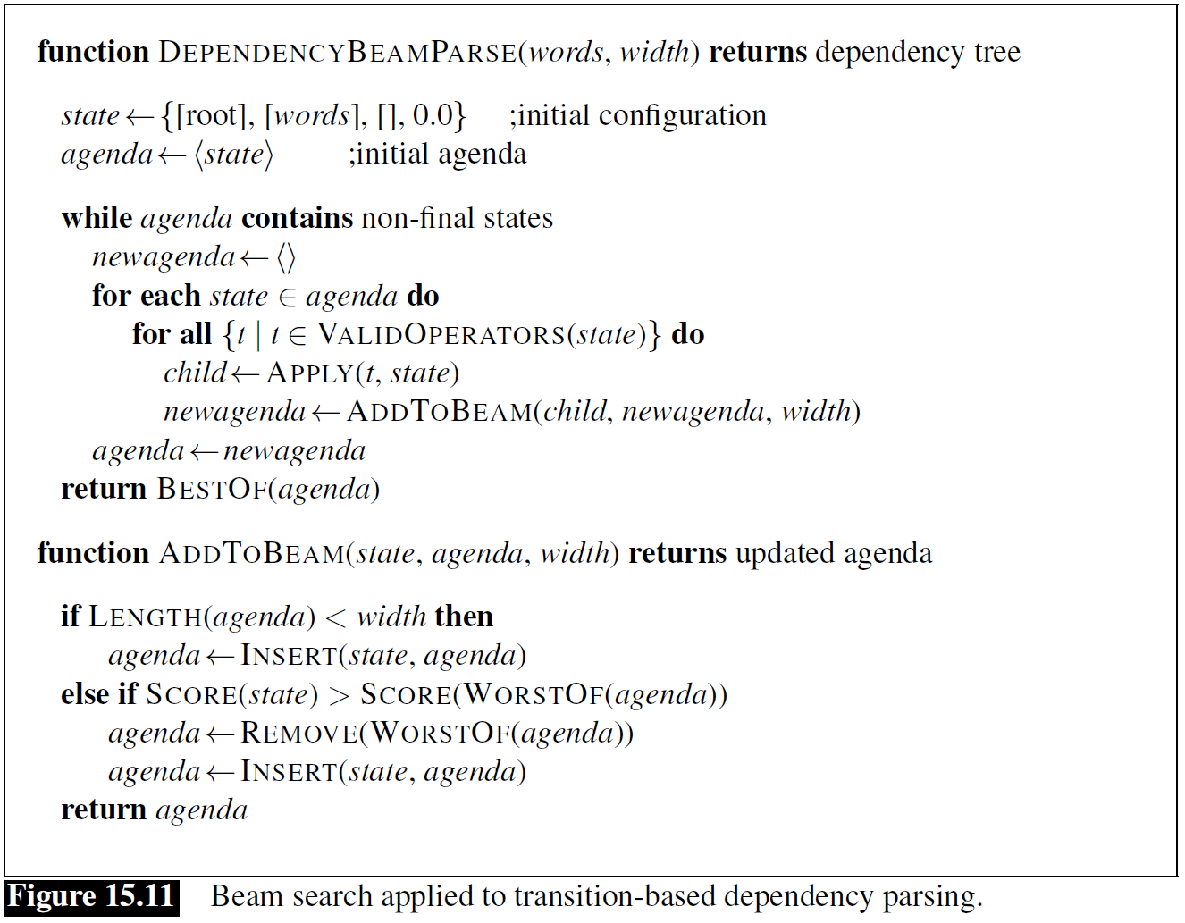
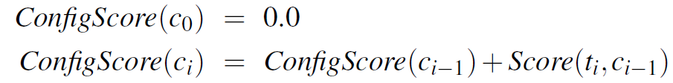
Advanced Methods in Transition-Based Parsing
Beam search使用下式计算解析树的得分，代表解析树从第1步至第i步的得分，其中Score(t_{i}, c_{i-1})是oracle输出的概率值：
Beam search模型算法如右图。

Slide 25
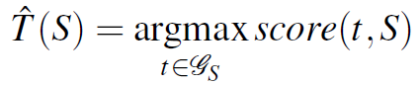
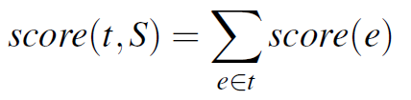
Graph-Based Dependency Parsing
Graph-based dependency parsing将依存分析问题视为，给定句子S，在依存树空间内搜索得分最高的依存树T作为句子的依存树；该方法将依存树空间视为有向图，通过图算法求解图上的最优解：
该方法需要对依存树打分；与PCFG一样，该方法假设依存树的得分等于树上所有边的得分之和：

Slide 26
Graph-Based Dependency Parsing
Graph-based方法相比transition-based方法有如下优点：
Graph-based方法可以处理non-projective的解析树，这种解析树在许多语言中经常出现，严重影响transition-based方法的有效性；
Graph-based方法可以有效地学习到长期依赖；实验证明，transition-based方法在解析短期依赖的句法结构关系时更准确，但随着head和dependent的依赖距离增加，该方法的准确率出现明显的下降；而graph-based方法求解全局的最优解，可以避免这种情况；
接下来将介绍基于最大生成树(MST, maximum spanning tree)的graph-based方法，SOTA模型是基于神经网络的MST模型。

Slide 27
Parsing
给定一个句子，此句对应一个全连接的加权有向图(fully-connected weighted directed graph)：
全连接指图中的每两个节点之间都互有一条出边（入边），除了ROOT节点只有出边；边的权重是通过其他模型在训练集上学习到的；
每个节点代表句子中的一个词，每个边代表所有可能的head-dependent关系；
MST的目标是在此图上重建最大生成树，该树就是所求的依存树。
最大生成树有两个特点：
树中的每个节点都只有一条入边（除了ROOT）；
确定最大生成树时，边的绝对权重不重要，一个节点的所有入边的相对权重才是决定因素；因此，对一个节点的所有入边同时减去一个数，不影响最大生成树的选择；请亲自思考该原因。

Slide 28
Parsing
基于最大生成树的特点，MST的求解过程如下：
首先，我们选择每个节点权重最大的入边；如果此时选择的边构成了最大生成树，即无环且每个节点一条入边，则求解过程完成；
其次，如果此时存在环路，对每个节点的入边的权重，都减去该节点权重最大的入边的权重，使此入边的权重为0；这样做并不影响最大生成树的选择；
然后，将成环的节点合并成一个新节点，形成一个新图；被合并节点的出边和入边都成为新节点的出边和入边，这些节点之间的边被删除，但是记录环路；
第四，在此新图上进行第一步至第三步的迭代，直至当迭代至第一步时，选择的边构成了最大生成树；
最后，将新节点还原成被合并的点并恢复点之间的边；此时，总有一条边指向这些节点中的某个节点，删除第三步记录的环路中该节点的入边，即消去了环路；
消除所有环路的树即是最大生成树，是所需的依赖树。

Slide 29
Parsing
我们重新看第三步和第五步，考虑为什么第三步要对权重进行调整：
MST的迭代过程分成两个阶段：greedy edge selection和circle cleanup；
而circle cleanup的本质是，确定环路的起点和终点，删除终点指向起点的边；环外的节点则指向起点，以满足每个节点有且仅有一条入边的要求；
在确定环路的起点时，通过调整环路的权重，使环路的权重都等于0，从而使得此时不需要考虑环路的权重，仅需要考虑所有指向环路中的点的入边的权重即可；确定环路起点后，在删除终点指向起点的边时，由于权重为0，不影响最大生成树的权重；

Slide 30
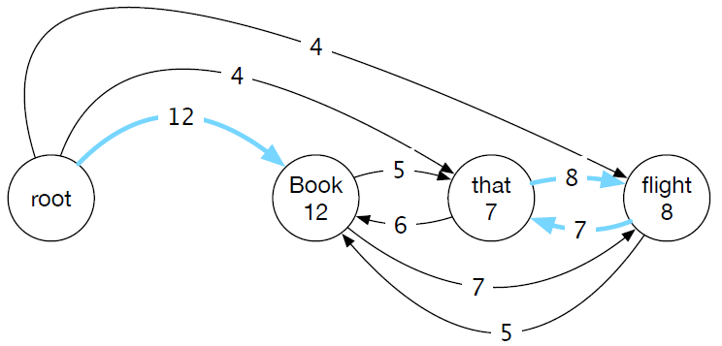
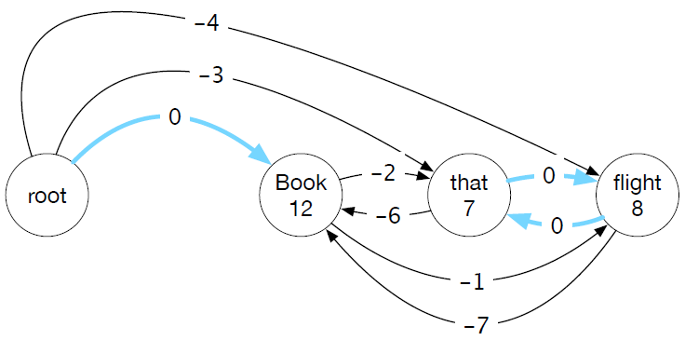
Parsing
下图是例句“Book the flight”的解析示例：
请实现MST算法，并求解示例，对比结果；

Slide 31
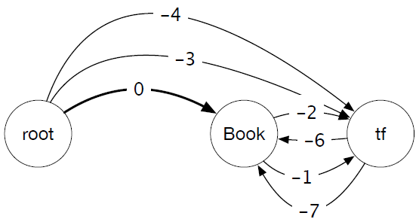
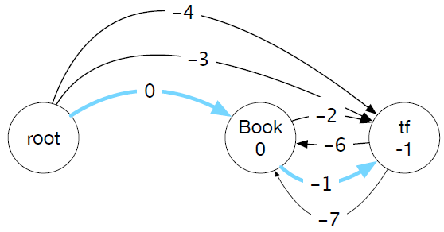
Parsing

Slide 32
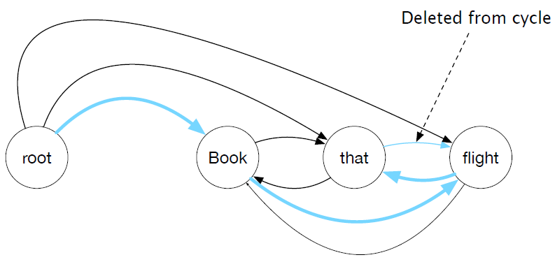
Parsing

Slide 33
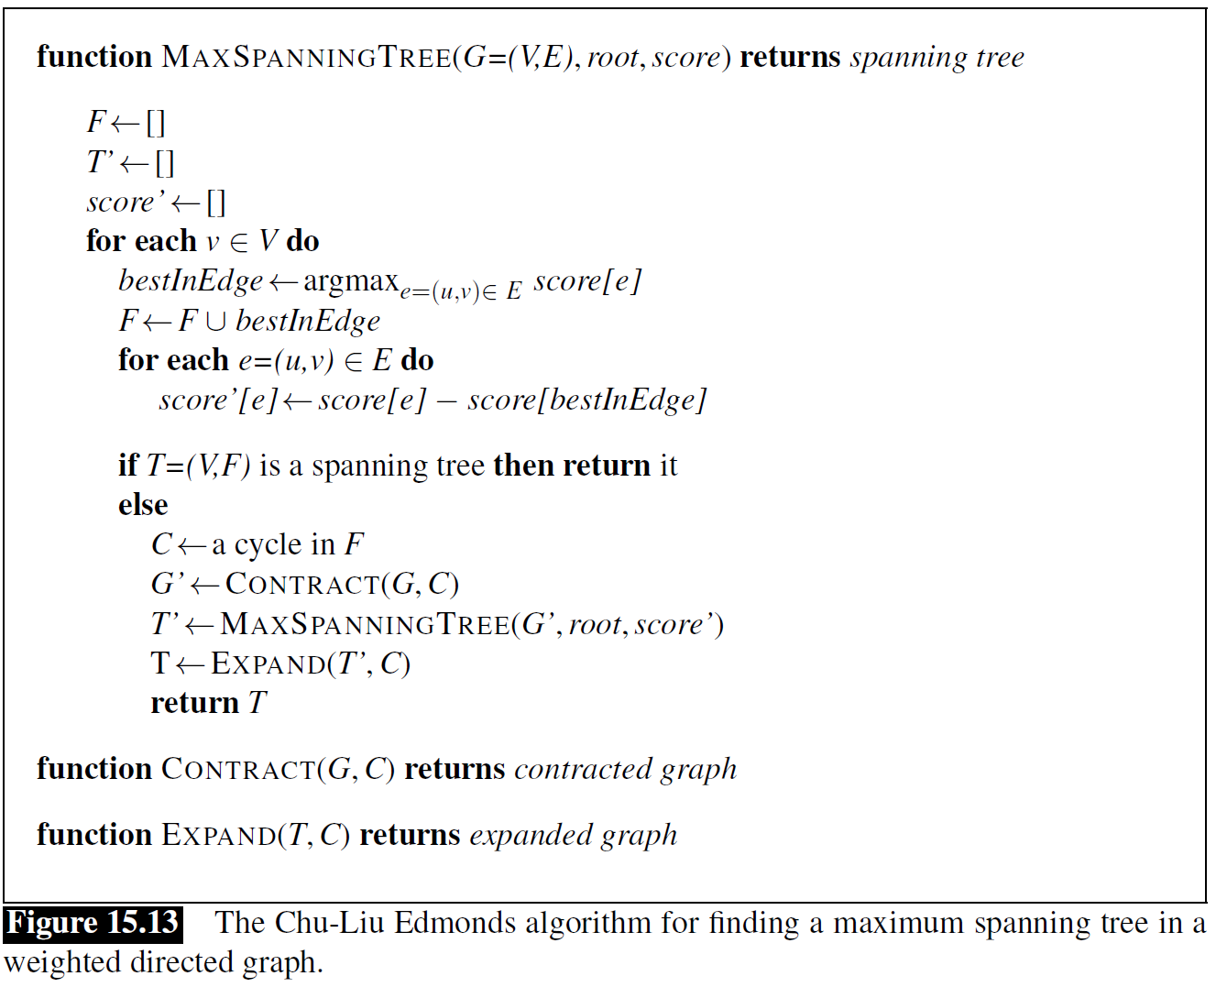
Parsing
MST的算法如右图；
MST算法复杂度是O(mn)=O(n³)，m是边的数量，n是节点数量，全连接图中m=n²；
Gabow(1986)提出一种该算法更好的实现，复杂度是O(m+nlogn)；
目前常用的实现是NetworkX的Edmonds类；
O(m)
假设每次都是两点成环，则最多迭代n次

Slide 34
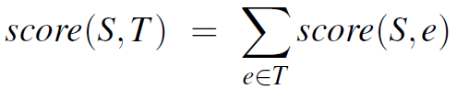
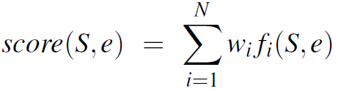
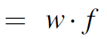
Features and Training
给定句子S，对应的依存树T，则graph-based方法假设依存树的得分是树中每条边的得分之和：
进一步假设，每条边的得分是该边各种特征的加权之和：
由此，我们可以给每条边计算权重，并使用MST寻找最优依存树。

Slide 35
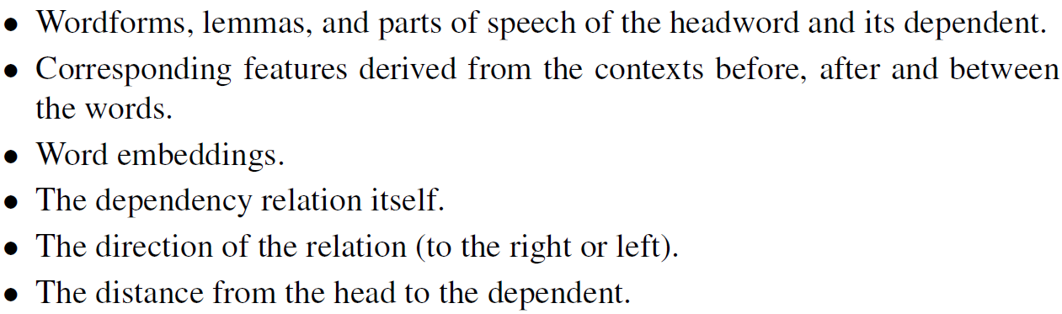
Features and Training
同样的，前面的章节中提到的所有特征都可以用于此处，训练为每条边打分的模型，这些特征总结如下：
与transition-based方法一样，上述特征的联合特征也经常被使用。

Slide 36
Features and Training
与分类模型不同，打分模型并非是对输入进行分类，而是对正确的输入打尽可能高的分，对错误的输入打尽可能低的分，其目标在于使正确输入和错误输入的得分尽可能大；
为此，我们常选择inference-based learning训练模型；该方法并非通过计算交叉熵损失函数对参数的梯度来更新参数，而是通过计算模型前向传播结果的奖励值（正确结果是正奖励值，错误结果是负奖励值），经学习率缩放至一个微小量后，用此微小量更新参数；
SOTA模型是由Zeman(2017)和Dozat(2017)提出的基于RNN的多语言解析任务模型，涉及到迁移学习的知识。

Slide 37
Evaluation
评价依存分析模型结果的常用指标有以下三种：
LAS，labeled attachment score，被声明正确的head且语义类别正确的词的百分比；
UAS，unlabeled attachment score，被声明正确的head的词的百分比，忽略语义类别是否正确；
LS，label accuracy score，被声明正确的语义类别的词的百分比，忽略head是否正确
如果想要评价模型对某个特定依存关系的解析效果，还可以计算该关系的精确率、召回率和F值进行评价。

Slide 38
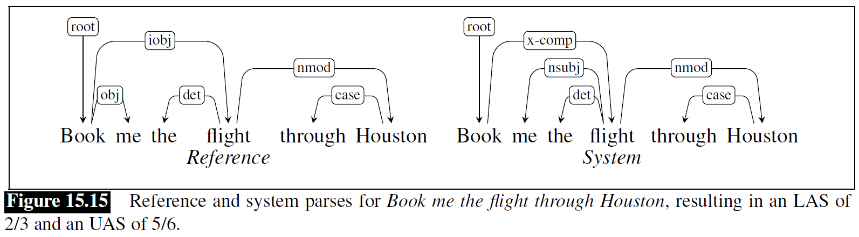
Evaluation
请尝试计算下例的三种评价指标，左边是golden reference，训练集仅包含此样本：

Slide 39
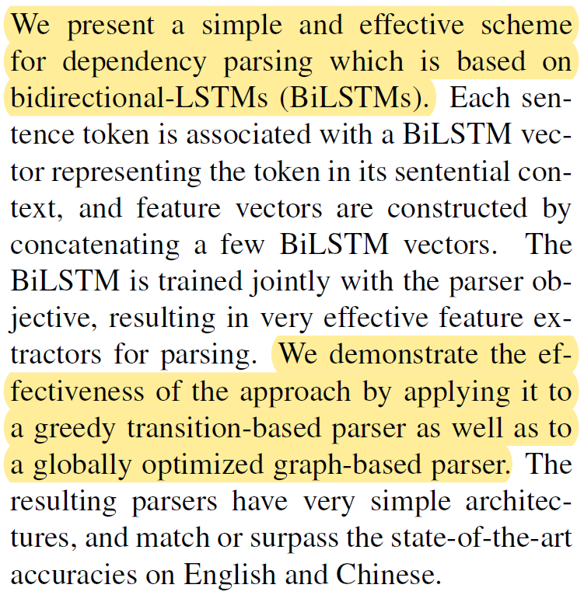
Simple and Accurate Dependency Parsing Using Bidirectional LSTM Feature Representations
Kiperwasser(2016)等提出一种基于RNN的依存分析模型，这种模型简单有效，可以文本中自动抽取有效的特征，避免了人工生成特征的复杂和繁琐；另一方面，这种模型是端到端的模型，从特征抽取到目标优化都通过一个模型完成，其特征的有效性得到显著提升；
论文分别提出了transition-based和graph-based的RNN模型。

Slide 40
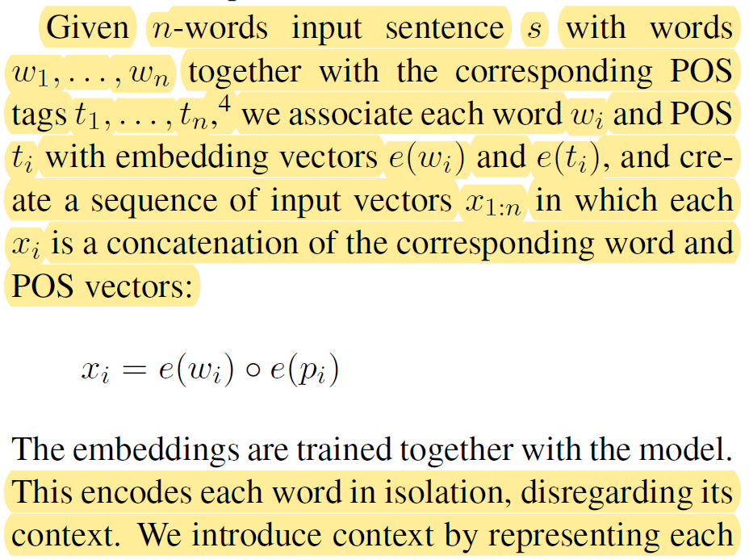
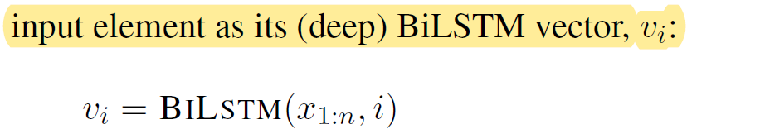
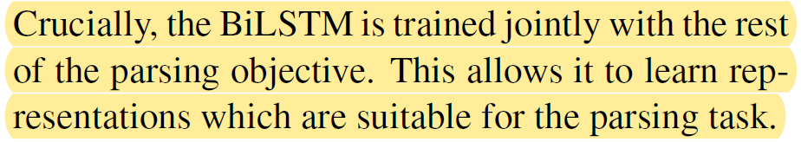
Simple and Accurate Dependency Parsing Using Bidirectional LSTM Feature Representations
论文提出了自动抽取特征的神经网络层（特征层），基于BiLSTM：
给定一个句子，句子中的token的特征是其embedding和词性embedding，两者拼接得到token的特征x_{i}；由此得到特征层的输入是x_{i}的序列；
为了得到更抽象的特征，选择BiLSTM作为特征层；经过特征层对第一步特征的变换，得到编码了上下文信息的特征；该特征用于后续的目标训练；
特征层将与下游的解析层一起训练，从而可以得到适用于当前解析任务的特征；如果第一步的输入是预训练的embedding，此方式称为fine-tuning。

Slide 41
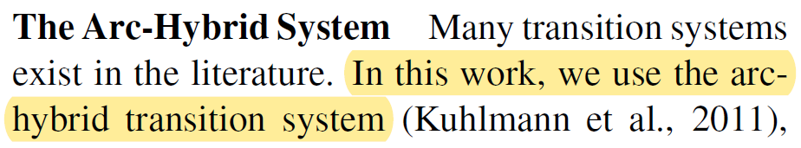
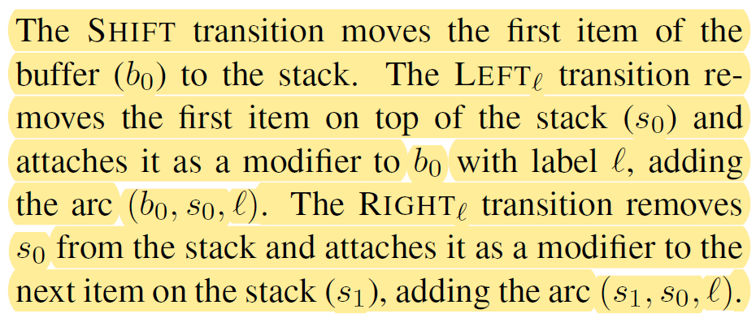
Simple and Accurate Dependency Parsing Using Bidirectional LSTM Feature Representations
首先讨论transition-based parser；
论文选择arc hybrid模型，该模型与arc standard类似，只是对三种操作进行了如下调整：
b₀代表buffer最右边的词，s₀和s₁代表stack最上面的第一个词和第二个词，l代表label；
LeftArc: 声明arc(b₀, s₀, l)，移除s₀；
RightArc: 声明arc(s₁, s₀, l)，移除s₀；
Shift: b₀→s₀；

Slide 42
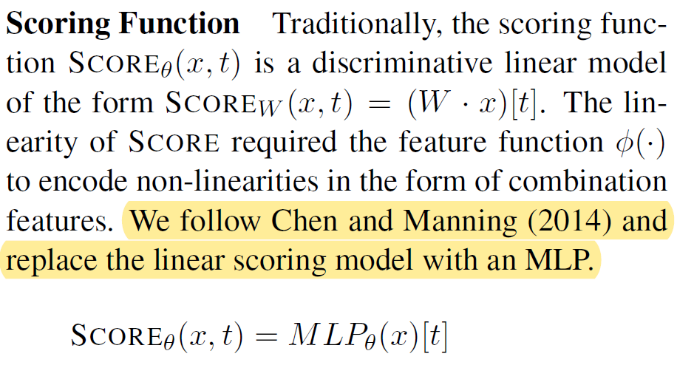
Simple and Accurate Dependency Parsing Using Bidirectional LSTM Feature Representations
论文选择MLP作为的分层scoring function，其输出向量的维度为T=2*L+1，其中L是标签的数量；如果不考虑标签，则T=3；
输出向量第t个元素，是第t个操作的score，我们选择score最大的操作应用于configuration；
x是经特征选择层从特征层中选择的特征，用于当前configuration的计算；

Slide 43
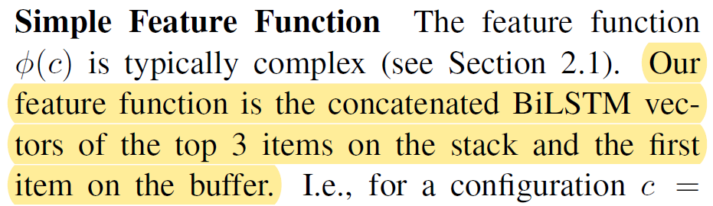
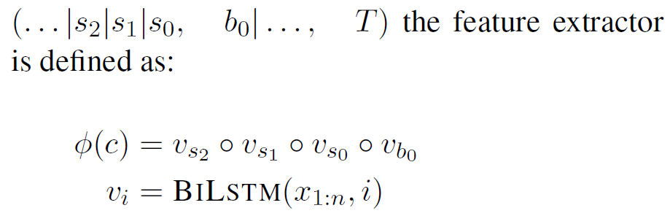
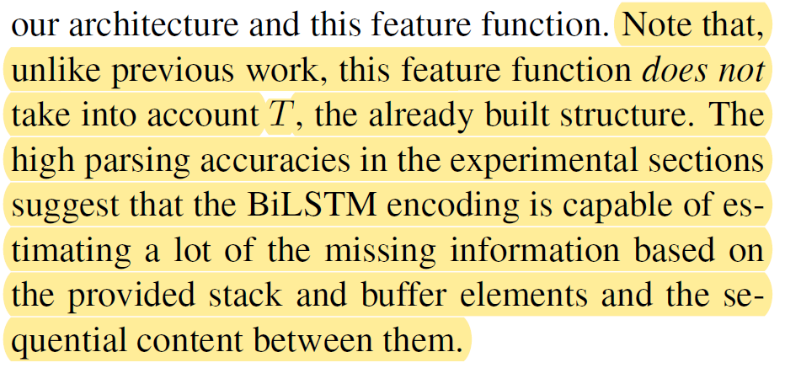
Simple and Accurate Dependency Parsing Using Bidirectional LSTM Feature Representations
论文提出一个简单的特征选择层，即对于configuration的每个当前状态，选择stack最上面的3个词和buffer最左边的1个词，将这些词的特征向量拼接起来作为得分层的输入，计算每种动作的得分；
与基于ML的transition-based parser不同，这里没有使用已经声明的依存关系作为特征；但实验表明，上下文特征向量已经编码了部分这种依存关系。

Slide 44
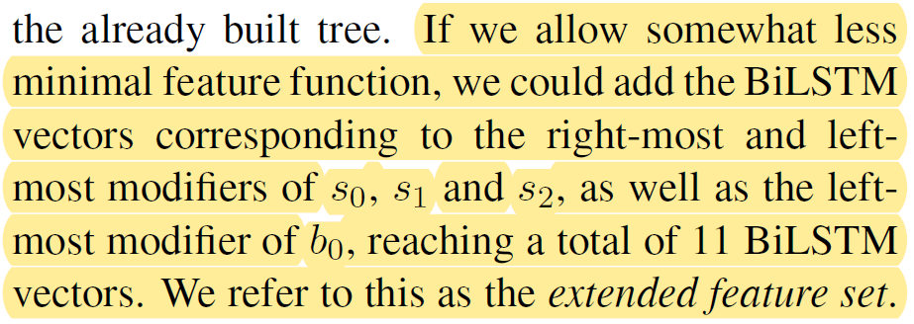
Simple and Accurate Dependency Parsing Using Bidirectional LSTM Feature Representations
除此之外，论文还提出了一个更复杂的特征选择层，即除了上述的特征，还选择s₀,s₁,s₂,和b₀的已经声明的最近的dependent的特征向量，用于计算configuration的得分；
这种特征选择层被称为extend feature set，编码了部分已经声明的依存关系信息；其实验对比结果在后面介绍。

Slide 45
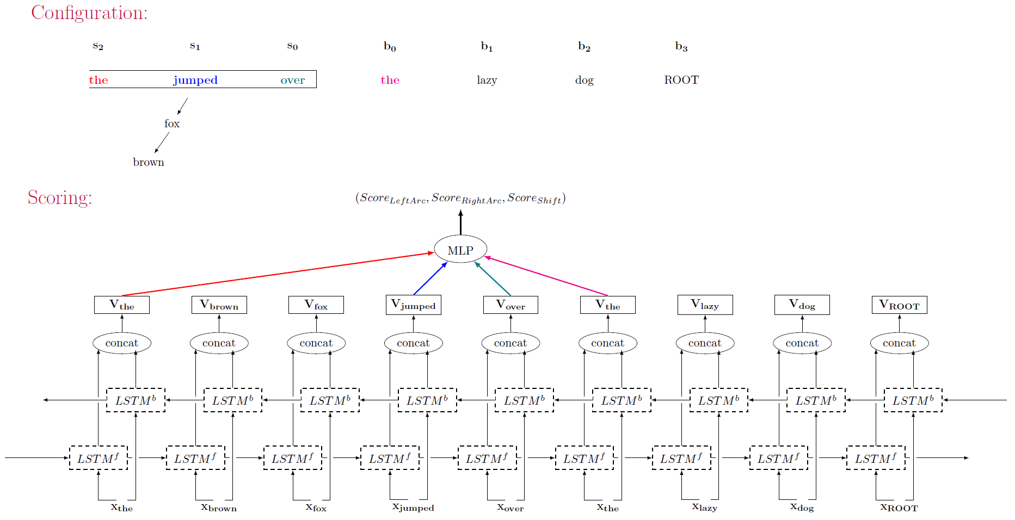
Simple and Accurate Dependency Parsing Using Bidirectional LSTM Feature Representations
最终，基于BILSTM的transition-based parser结构如下图：

Slide 46
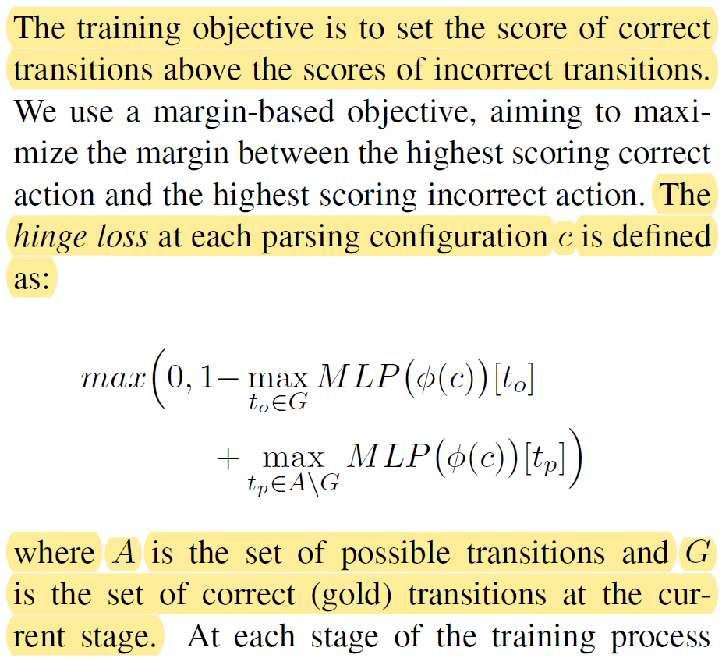
Simple and Accurate Dependency Parsing Using Bidirectional LSTM Feature Representations
论文讨论了一些训练的细节：
训练的目标是使正确操作的得分高于错误操作的得分一个足够的差距，为此定义损失函数为hinge loss，优化正确操作的最大分数和错误操作的最大分数，如右图；
从定义可以看到，损失函数迫使正确操作的得分趋向于1，迫使错误操作的得分趋向于-1；

Slide 47
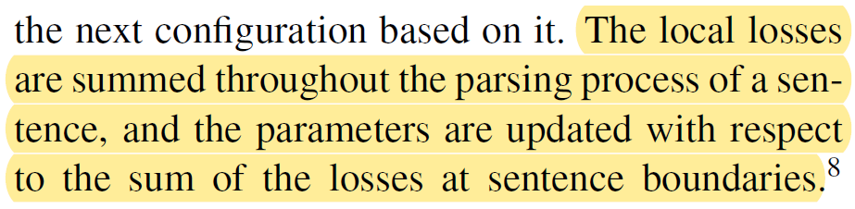
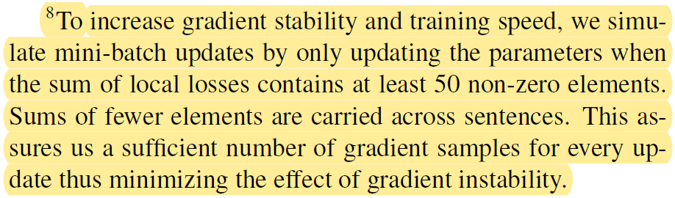
Simple and Accurate Dependency Parsing Using Bidirectional LSTM Feature Representations
训练过程中，configuration每个状态都可以计算一个损失，但是优化器并非在计算出一个状态的损失时立刻通过反向传播更新参数，而是等待收集到至少50个损失后，使用损失之和更新参数；
这种方式可以提高反向传播的稳定性，和训练的效率；

Slide 48
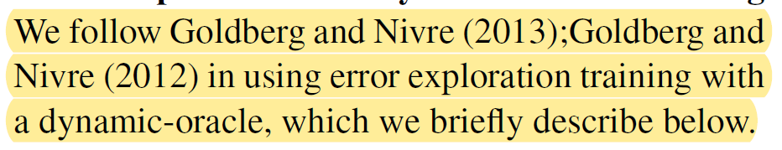
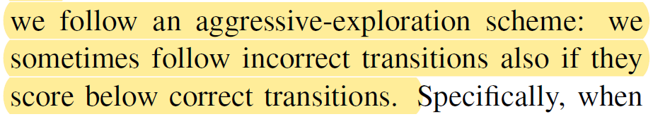
Simple and Accurate Dependency Parsing Using Bidirectional LSTM Feature Representations
为了提高模型的泛化能力，论文采用error-exploration和aggressive exploration；
Error-exploration指训练过程中，每步都选择得分最高的操作，而非得分最高的正确操作；这要求对于那些错误的状态，也需标注后续正确的操作，增加模型的探索空间；
Aggressive exploration指训练过程中，以p=0.1的概率选择那些得分较低的错误操作，增加模型的探索空间；

Slide 49
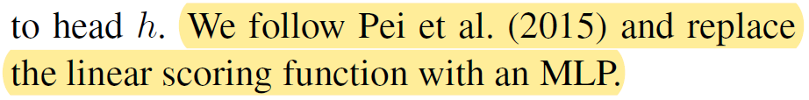


Simple and Accurate Dependency Parsing Using Bidirectional LSTM Feature Representations
接着讨论graph-based parser：
论文以Pei(2015)的模型为基础，该模型基于graph-based模型的假设，给定句子s，所需的解析树是得分最高的解析树y；解析树的得分是所有边(h→m)的得分之和，定义如右图；
Score是得分函数，$φ$是特征选择函数；

Slide 50


Simple and Accurate Dependency Parsing Using Bidirectional LSTM Feature Representations
与transition-based模型相同，论文采用MLP作为得分层，采用BILSTM作为特征层；
论文提出了与transiton-based不同的特征选择层：给定句子s，选择所有head的特征向量和dependent的特征向量，用于按依存关系成对拼接后，经得分层计算每个边的得分，定义如右图；
最终模型的定义变为右式；

Slide 51

Simple and Accurate Dependency Parsing Using Bidirectional LSTM Feature Representations
Graph-based parser架构如下：

Slide 52




Simple and Accurate Dependency Parsing Using Bidirectional LSTM Feature Representations
模型的目标是使正确的依存树的得分和，得分最高的不正确的依存树的得分间的差距尽可能大；
为此论文采用hinge loss，定义如右式；需注意，该损失函数是无lable解析的损失函数，没有考虑任何label正确与否带来的损失。

Slide 53

Simple and Accurate Dependency Parsing Using Bidirectional LSTM Feature Representations
当考虑label时，论文没有采用将边(h, m)拓展为(h, m, l)的方式，因为这种方式需要为每种label都学习一个单独的得分层，大大增加模型的复杂度，降低模型的计算效率；
论文提出，首先预测无label的依存树，然后预测树的每条边的label；
显然，这是一个分类任务，论文选择MLP作为labeler，定义如右式；该MLP以上一个任务中被选择的特征向量为输入，采用交叉熵损失函数；

Slide 54


Simple and Accurate Dependency Parsing Using Bidirectional LSTM Feature Representations
需注意，给定一个句子，无label依存树预测和label预测共享相同的BILSTM特征向量；这种共享机制对提高模型效果起到了实质性的作用，使得两个任务的信息可以通过特征向量进行交互；
最终计算一个句子的损失时，将两个任务的损失相加作为句子的损失，用于反向传播。

Slide 55



Simple and Accurate Dependency Parsing Using Bidirectional LSTM Feature Representations
论文讨论了一些训练细节；
实验发现，使用上述损失函数训练时，模型总会很快过拟合训练数据；这是因为当一个边同时出现在正确依存树和错误依存树中时，该损失函数将不再更新此边；为了克服此问题，论文提出采用loss augmented inference(LAI)；
LAI指，计算错误依存树的得分时，为每条不属于正确依存树的边的得分增加一个常数，从而强迫正确的边和错误的边的得分间的margin至少保持该常数的差距；

Slide 56


Simple and Accurate Dependency Parsing Using Bidirectional LSTM Feature Representations
论文考虑了模型的计算效率；
模型在预测时，需要计算n²条可能的边的得分，n是词数；为此得分层需要进行L*n²次矩阵向量乘法，L是得分层层数；
为了提高模型的计算效率，论文对得分层进行调整，将输入层$W⋅\left(v_{h}∘ν_{m}\right)$变为$W1⋅v_{n}+W^{2}⋅vm$，减少了计算复杂度。

Slide 57

Simple and Accurate Dependency Parsing Using Bidirectional LSTM Feature Representations
除此之外，论文还提到了一些其他的细节：
模型采用了预训练的词向量，此时将其与随机初始化的词性向量拼接用于后续计算；
模型采用了embedding dropout；
模型再处理每个词时，以概率将其替换为未识别词标识，用于引入噪声，提高模型的泛化性；此概率与词频成反比。

Slide 58


Simple and Accurate Dependency Parsing Using Bidirectional LSTM Feature Representations
论文在验证集上进行超参数搜索，用于实验的超参数如左图；
论文进行消解试验，从中可以看到：
LAI对graph-based模型的训练效果起到至关重要的作用；
相比英文，POS对中文模型更加重要；这是因为英文中，不同词性的词往往具有不同的形态学特征；

Slide 59

Simple and Accurate Dependency Parsing Using Bidirectional LSTM Feature Representations
最后，论文展示了本论文模型与其他模型的效果对比：

Slide 60
作业
完成PPT中的亲自实现的部分
完成教材中第十五章的课后习题
阅读论文“Simple and Accurate Dependency Parsing Using Bidirectional LSTM Feature Representations”
阅读论文“Stanford’s Graph-based Neural Dependency Parser at the CoNLL 2017 Shared Task”

Slide 61
Thank you

